Slide 1

НИУ ВШЭ Нижний Новгород
Факультет гуманитарных наук
Бакалаврская программа «Фундаментальная и прикладная лингвистика»
Средства выражения субъективной модальности в почтовой переписке (на материале корпуса почтовых открыток "Пишу тебе")
Подготовила: Мокина Марина Сергеевна 22ФПЛ1
Научный руководитель: В.А. Куликова
Доклад подготовлен в ходе проведения исследования (проект № 24-00-004 «Динамика коммуникативных практик в почтовой переписке (на материале корпуса «Пишу тебе»)») в рамках Программы «Научный фонд Национального исследовательского университета «Высшая школа экономики» (НИУ ВШЭ)
Нижний Новгород, 2025

Slide 2



Объект, предмет, материал
Объект – субъективная модальность в текстах почтовых открыток.
Предмет — средства ее выражения в текстах почтовых открыток.
Материал - корпус почтовой переписки «Пишу тебе» (1450 постсоветских открыток, 59008 слов), подкорпус текстов социальных сетей из Таежного корпуса (689623 слова)

Slide 3
Цель и методы
Цель — определить средства выражения субъективной модальности в почтовой переписке.
Актуальность:
изучение средств выражения субъективной модальности в междисциплинарном аспекте; расширение базы материала для изучения субъективной модальности, в т. ч. в неформальной письменной речи; изучение средств выражения субъективной модальности в синхронии и выявление особенностей их использования.
Методы:
программный метод;
корпусный анализ;
контекстуальный анализ;
дискурс-анализ;
описательный метод;
количественный анализ.

Slide 4

Инструменты и задачи
Инструменты:
библиотеки: stanza, pymorphy 3, conllu;
корпусный менеджер: AntConc;
мера ассоциативности: likelihood ratio.
Задачи:
определить понятие модальности и средства выражения субъективной модальности;
отобрать материал;
выявить и проанализировать средства выражения субъективной модальности в корпусах с точки зрения средств выражения и семантики;
выявить и проанализировать их частотность;
сравнить корпуса.
AntConc

Slide 5
Проблемное поле
Субъективная модальность – «грамматико-семантический признак, выражающий отношение говорящего к содержанию высказывания» [Солганик 2009].
Г. Я. Солганик: субъективная модальность в высказывании выражена в личном местоимении «я». «Я – это изначальный центр любого высказывания, его основа даже тогда, когда Я открыто не выражено» [Солганик 2009].
А. В. Бондарко: субъективная модальность может выражаться лексически, «однако речь может идти лишь о периферии модальности, где специфические признаки данной категории «размываются» [Бондарко 1996, с. 40].
Русская грамматика: субъективная модальность может передаваться только через грамматические средства, и автор высказывания «может никак не выражать своего отношения к сообщаемому» [Русская грамматика 1980, с. 214].

Slide 6
Средства выражения субъективной модальности
1) Вводные конструкции (главное, к счастью, действительно, иначе говоря);
2) Модальные частицы («же, то ли дело, вот еще, что ни на есть»);
3) Междометия («эх, ах, ох, ух, эх»);
4) Интонация для акцентирования;
5) Порядок слов («Бегом - и то не успеешь, Сапер да не сумеет (чтоб не сумел, да чтоб не сумел), Лет ей около тридцати»);
6) Специальные конструкции:
Синтаксические фразеологизмы («Дом как дом, Праздник не в праздник, Нет бы помолчать»);
Соединения словоформ («рад не рад, из чудаков чудак, ждет не дождется, Только золото оно и золото, С дедушкой они только и делали, что играли в шашки»);
7) Повторы («Наверху туман, туман, туман; Постоял-постоял и пошел Пули летели и летели»).

Slide 7
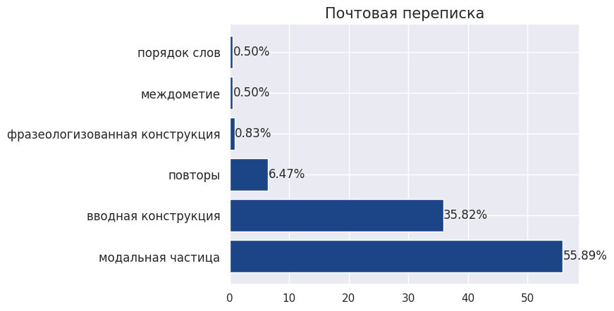
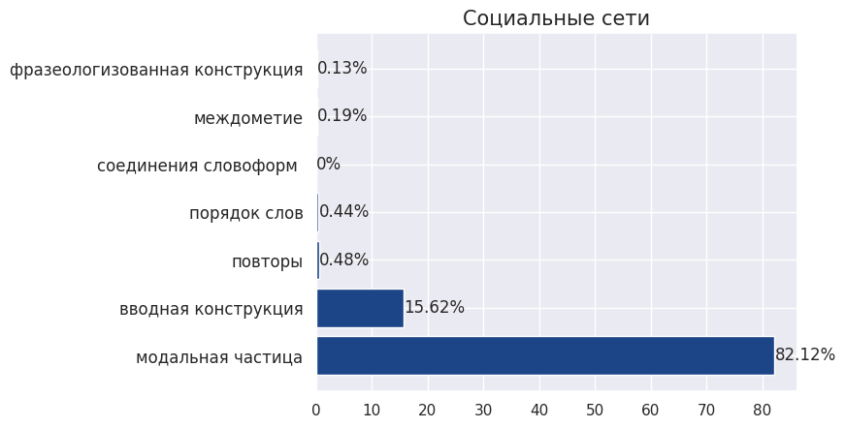
Средства выражения субъективной модальности в двух корпусах
Сходства:
В обоих дискурсах преобладают модальные частицы и вводные конструкции.
Различия:
В корпусе социальных сетей частотность модальных частиц выше, при этом употребление остальных средств выражения субъективной модальности снижается.
В текстах социальных сетей появляются соединения словоформ.

Slide 8
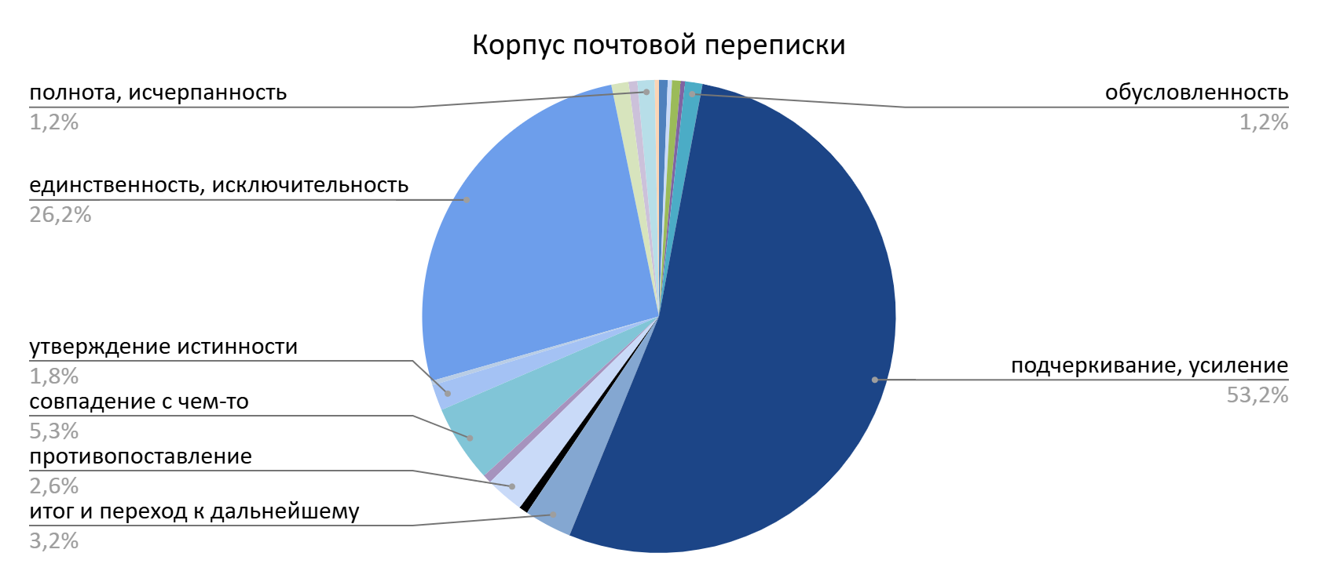
Модальные частицы и их семантика
Сходства:
В обоих корпусах преобладает семантика эмоционально окрашенного подчеркивания и усиления (53,2% – в почтовой переписке, 61,5% – в текстах социальных сетей): Вот как нас теперь много!, Вот его так у нас не хватает!
Различия:
В корпусе социальных сетей есть семантика опасения (1.9%) (Он так и хочет развязать то, что всеми силами Многие умные люди хотят избежать.), подчеркнутого отрицания (1,4%) (какое там ИГИЛ без российской поддержки Сказки для школьников...).

Slide 9
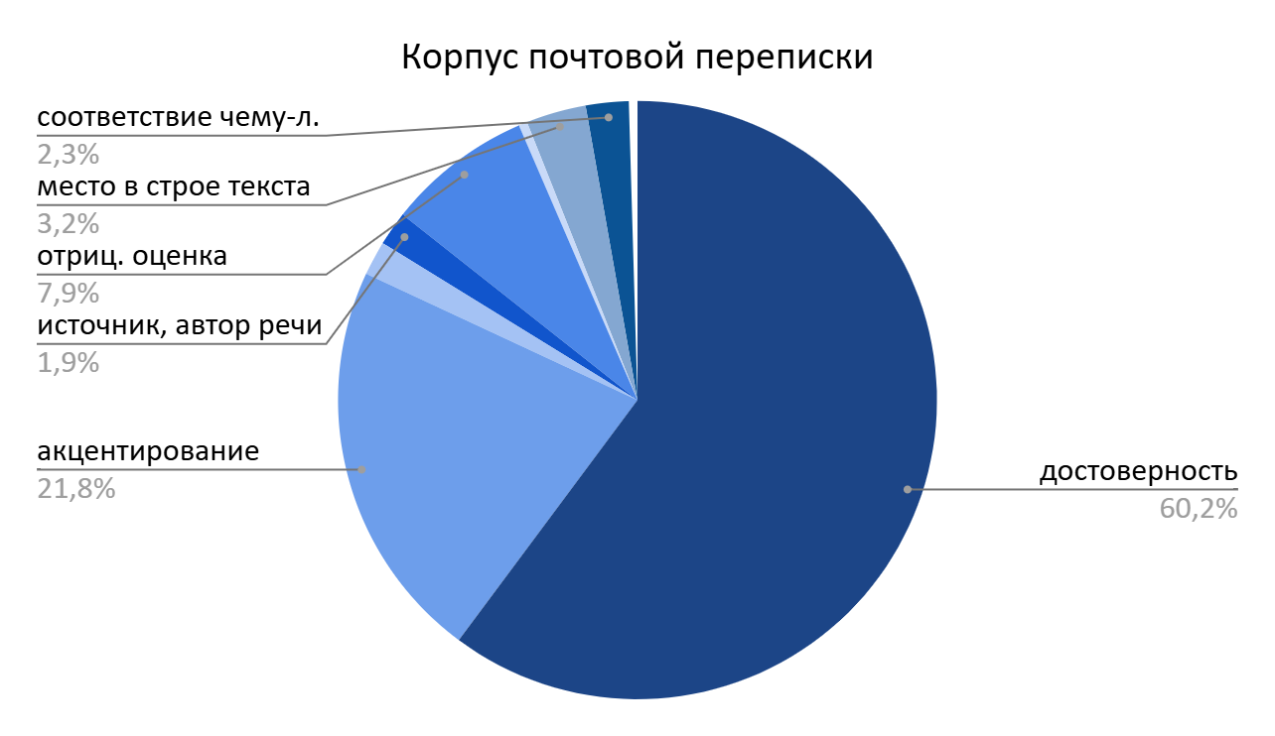
Вводные конструкции и семантика
Сходства:
Оценка сообщаемого с точки зрения достоверности - самая распространенная семантика (60,19% – в корпусе почтовых открыток, 40,46% – в корпусе социальных сетей): Это действительно волшебная страна, Люди действительно могут так подумать
Различия:
Указание на источник или автора речи чаще встречается в социальных сетях (1,85% – в почтовой переписке, 5,45% - в социальных сетях): Как говорят на Руси, тише едешь - дальше будешь, Как пишут, это самый вероятный кандидат в президенты, По мнению историка, это результат антиармянской пропаганды.

Slide 10
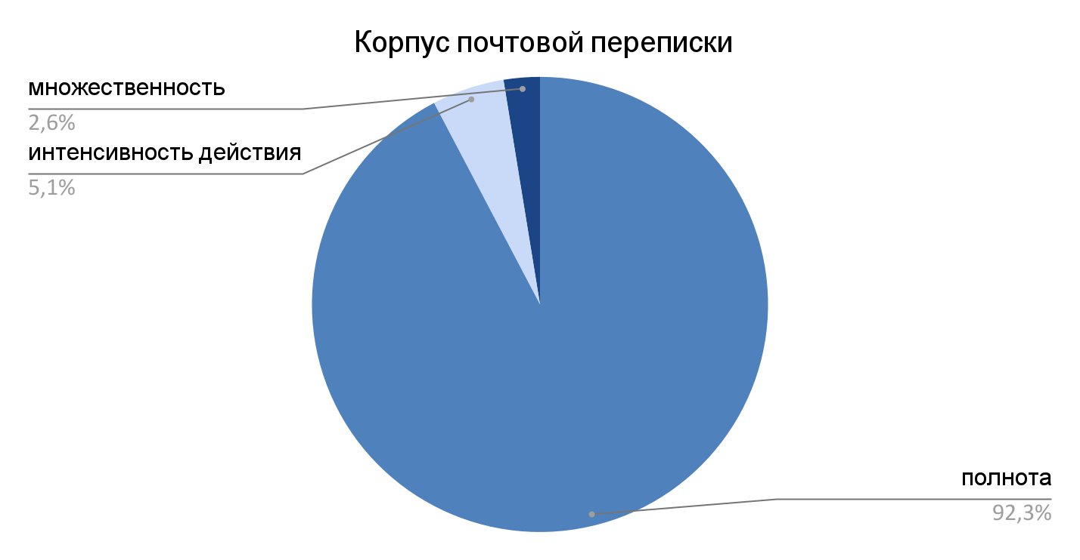
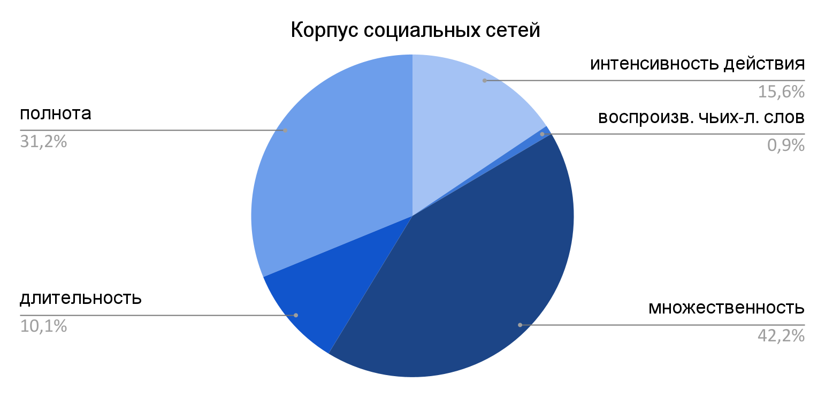
Повторы слов и их семантика
Различия:
В почтовой переписке повторы используются для передачи полноты признака (92.3%): Пей самый самый вкусный чай.
В текстах социальных сетей – для передачи значения множественности (42.2%): Или Вы - живете, любите, рожаете детей ... чтоб ДЕНЬГИ-ДЕНЬГИ-ДЕНЬГИ были.

Slide 11
Типичные речевые акты с частицами
языковая единица | Только
корпус | почтовой переписки | социальных сетей
речевой акт | Пожелание | Эмоционально-экспрессивное высказывание
коллокаты | пусть (29.823) | же (143.904), просто (116.928), ну (96.600), даже (70.963), ведь (34.840), вот (27.049)
пример | Пусть будет только чистое небо надо головой! | Вот только в России центристская ниша…
языковая единица | Вот
корпус | почтовой переписки | социальных сетей
речевой акт | Подведение итога
коллокаты, n-граммы | новости (19.305) | вот и все, вот так вот, вот как то
пример | Вот главные новости наши. | Вот и все дела!

Slide 12
Типичные речевые акты с вводными словами
языковая единица | Надеюсь
корпус | почтовой переписки | социальных сетей
речевой акт 1 | Надежда на то, что получатель будет рад открытке | Обращение к собеседнику
коллокаты | понравится (144.355), понравятся (18.195), открытка (130.536), порадует (27.309), порадуют (16.349) | вы (40.751), понимаете (24.365)
пример | Надеюсь, тебе понравится эта открытка | Надеюсь, Костя, Вы понимаете мою реакцию.
речевой акт 2 | Ожидание встречи
коллокаты | увидимся (27.309)
пример | Надеюсь, мы еще увидимся позже

Slide 13
Типичные речевые акты с вводными словами
языковое средство | Главное
корпус | почтовой переписки | социальных сетей
речевой акт | Пожелание | Используется в разных речевых ситуациях
коллокаты | здоровья (49.808), любви (14.879), всего (27.489), самого (17.339) | … Самое главное обсуждает и пытается решить наболевшие проблемы. этот негатив можно объяснить … а главное -элементарного образования и культуры.
пример | Желаю вам всего самого хорошего, а главное здоровья
языковое средство | Конечно
корпус | почтовой переписки | социальных сетей
речевой акт | Пожелание | Используется в разных речевых ситуациях
n-граммы | конечно море новых, конечно доброго здоровья, конечно же здоровья, конечно же улыбок, конечно здоровья и, конечно мира в | А боксер он,конечно,выдающийся. Насчет Пикассо - конечно же, в курсе.
пример | Ну и, конечно, море новых удивительных путешествий и приключений.

Slide 14
Типичные речевые акты с повторами слов
средство выражения субъективной модальности | Повтор
корпус | почтовой переписки | социальных сетей
речевой акт 1 | Пожелание | Эмоционально-экспрессивное высказывание
пример | Желаю крепкого здоровья счастья, бодрости на долгие долгие годы | пока, ОЧЕНЬ И ОЧЕНЬ рано… А также другие простые граждане: врачи, повара и многие, многие, многие другие…
речевой акт 2 | Приветственная и заключительная фраза открытки
пример | Привет - Привет из снежной Сибири; Целую, целую, целую тебя, бабушка Нина
речевой акт 3 | Обращение к нескольким людям
пример | Коля, Женя и ваши дети все все

Slide 15
Заключение
Модальные частицы и вводные конструкции - самые употребительные средства выражения субъективной модальности в письменной неформальной речи.
Семантика и языковые единицы средств выражения субъективной модальности разнообразнее в социальных сетях, однако тексты почтовых открыток более устойчивые. Общение по почтовой открытке сохраняет более устоявшуюся структуру, если говорящий хочет выразить свое отношение к высказыванию
В почтовой переписке выделяются типичные речевые акты. Частица только часто сочетается с пусть в пожеланиях, а вводное слово надеюсь выражает ожидание радости от получения открытки и желание продолжить общение. Повторы слов используются в речевом жанре пожелания, в приветственной и в заключительной фразе в открытке.

Slide 16

СПАСИБО ЗА ВНИМАНИЕ!

Slide 17

Список литературы
«Фундаментальная и прикладная лингвистика»
Бондарко А. В. Проблемы грамматической семантики и русской аспектологии. СПб., 1996., – 218 с.
Русская грамматика : [в 2 т.] / Акад. наук СССР, Ин-т рус. яз.; гл. ред. Н. Ю. Шведова. - Москва : Наука, 1980 - . - Текст : непосредственный. Том 2 : Синтаксис. - 1980. - 709 с.
Солганик Г. Я. Модальный синтаксис. М.: МГУ, 2009. URL: Очерки модального синтаксиса

